Slide 1

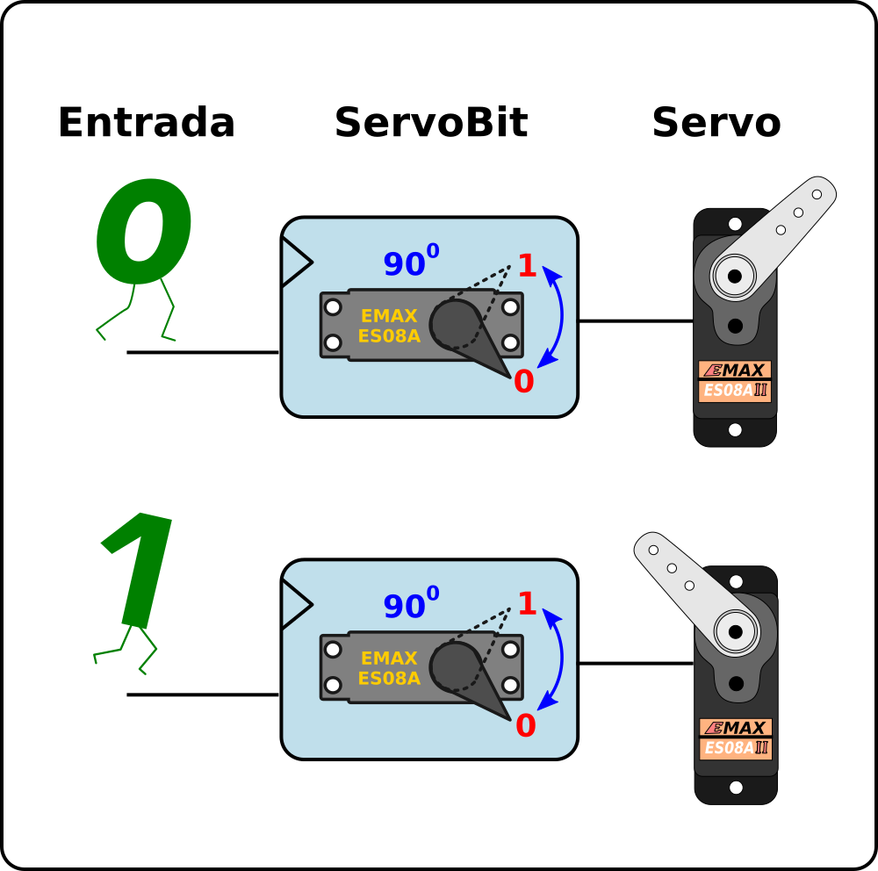
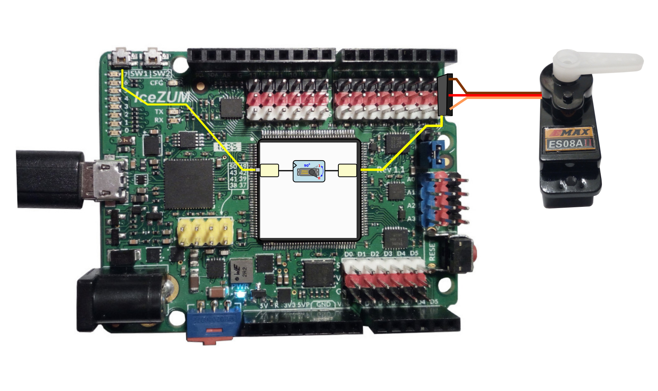
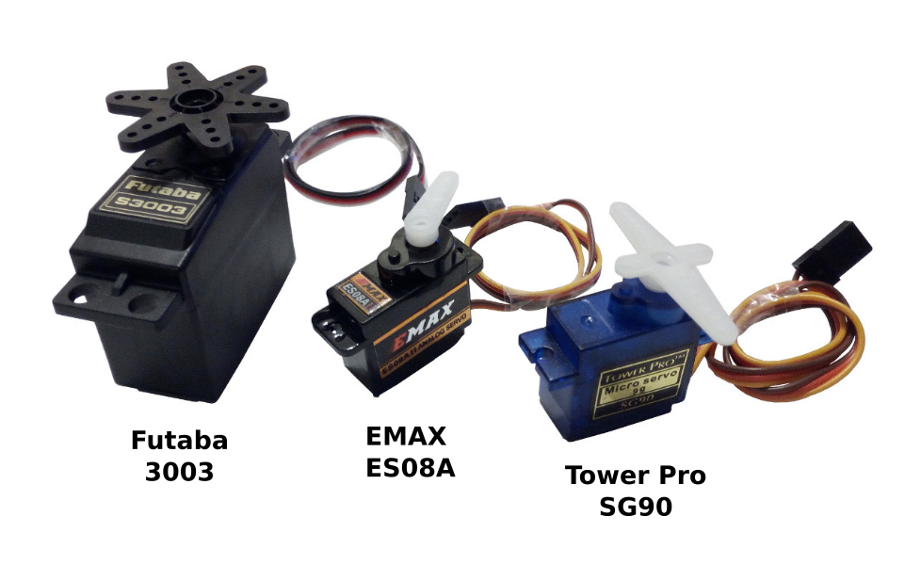







Tutorial: Electrónica digital para makers con FPGAs libres
Vídeo 10: ServoBit
Juan González Gómez
@Obijuan_cube
https://github.com/Obijuan
Madrid, 2018-Ene-3

